Slide 1
Edad Moderna
Historia, Geografía y Ciencias Sociales

Slide 2
AE 02:
Caracterizar, apoyándose en diversas fuentes, las principales dinámicas culturales de principios de la Edad Moderna, considerando:
humanismo renacentista: el ser humano y la razón como centro del pensamiento
revolución científica y la nueva concepción de la naturaleza
continuidad del pensamiento religioso
personas como Copérnico, Galileo, Erasmo, Gutenberg y Leonardo da Vinci, entre otros.
Indicadores:
› Ubican temporalmente la Edad Moderna en representaciones gráficas.
› Describen, apoyándose en expresiones del arte renacentista y en textos del pensamiento humanista, la creciente valorización de lo humano y la continuidad religiosa.

Slide 4
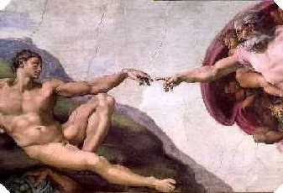
Edad Moderna
Ubicación temporal.
Se extiende desde el Descubrimiento de América en 1492, hasta la Revolución Francesa en 1789.
Es un período de casi 350 años.

Slide 5
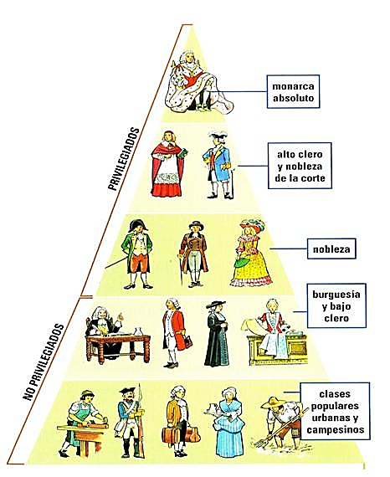
Sociedad
Edad Moderna

Slide 6
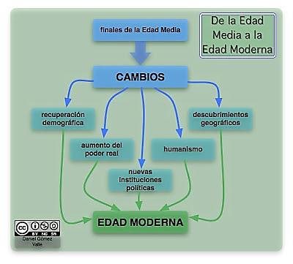

Slide 7
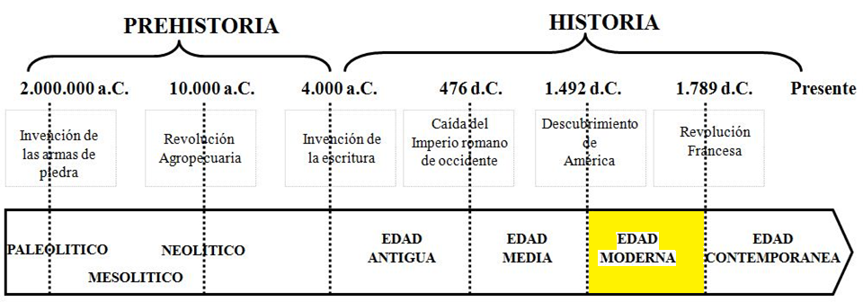
ETAPAS DE LA
HISTORIA UNIVERSAL

Slide 8
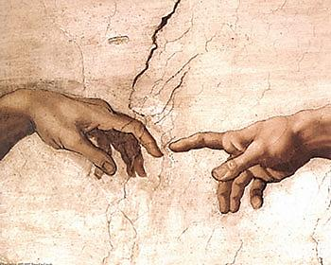
El Humanismo
Actividad cultural de principios del XVI centrada, básicamente, en el renacimiento de la cultura greco-latina. Se desarrolla en Europa (ver mapa).

Slide 9
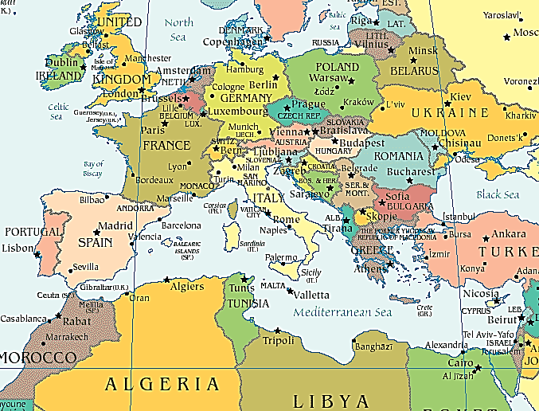

Slide 10
Características del Humanismo
La gramática, la lectura de los clásicos, el descubrimiento del gusto artístico de los romanos y helenos, la afición a la literatura, y el hablar y escribir con elegancia, todo esto se producía en un ambiente de tolerancia, intercambio de ideas y de discusión. A este movimiento se le ha llamado Humanismo.

Slide 11
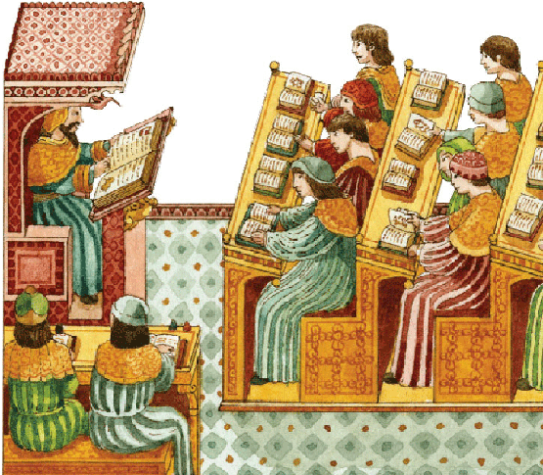
Difusión del Humanismo
La expansión y generalización de la enseñanza universitaria

Slide 12
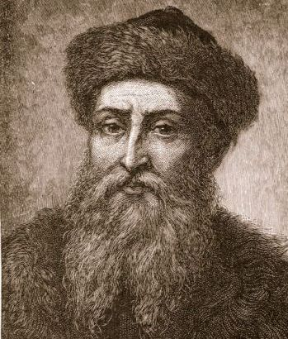
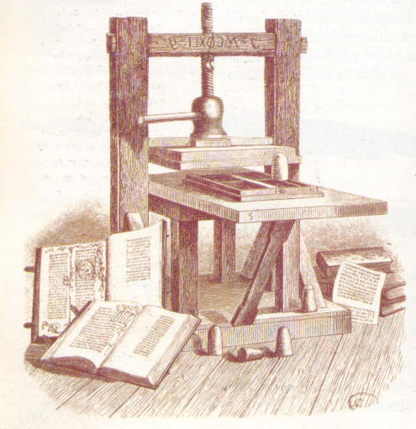
La imprenta, que permitió la difusión de las ideas a un mayor número de personas y países

Slide 13
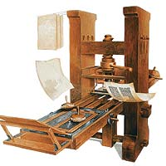
La Imprenta

Slide 14
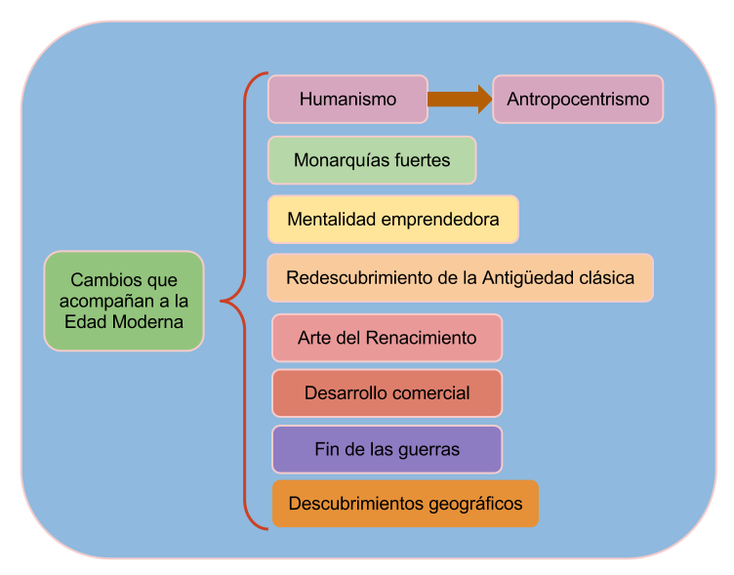

Slide 15
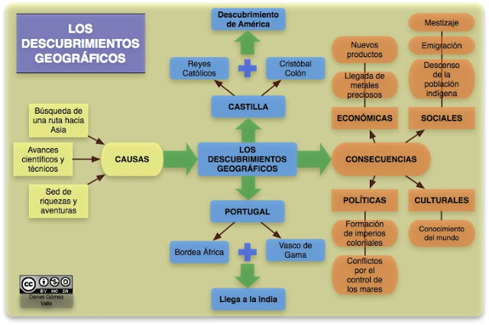
Expansión Cultura Europea

Slide 16
